Slide 1
Digitale Bürgerdialoge für Kommunen
Tipps und Tricks
für die Moderation
Materialsammlung – Dokument 2

Slide 2
Workshop: Kleingruppenmoderation der Digitalen Bürgerdialoge für Kommunen
(Datum)

Slide 3
Einführung in den digitalen Bürgerdialog - Der Standardablauf
0. Ankommen: Team und Teilnehmende loggen sich ein
Plenumssituation: Begrüßung, Vorstellung, erste Umfragen
Break-Out-Sessions: 20 min Kleingruppenarbeit
Plenum: Bericht aus den Kleingruppen, Vorstellung Thema/Input
Break-Out-Sessions: 30 min Kleingruppenarbeit
Plenum: Bericht aus den Kleingruppen; weiterer Umgang mit den Ergebnissen; Abmoderation
Mögliche Variablen: Anzahl der Umfragen; Input im Plenum?; Abstimmung über Teilnehmendenvorschläge zum Schluss; Abschließende Umfrage von Seiten der Kommune; Anzahl und Platzierung der Pausen

Slide 4
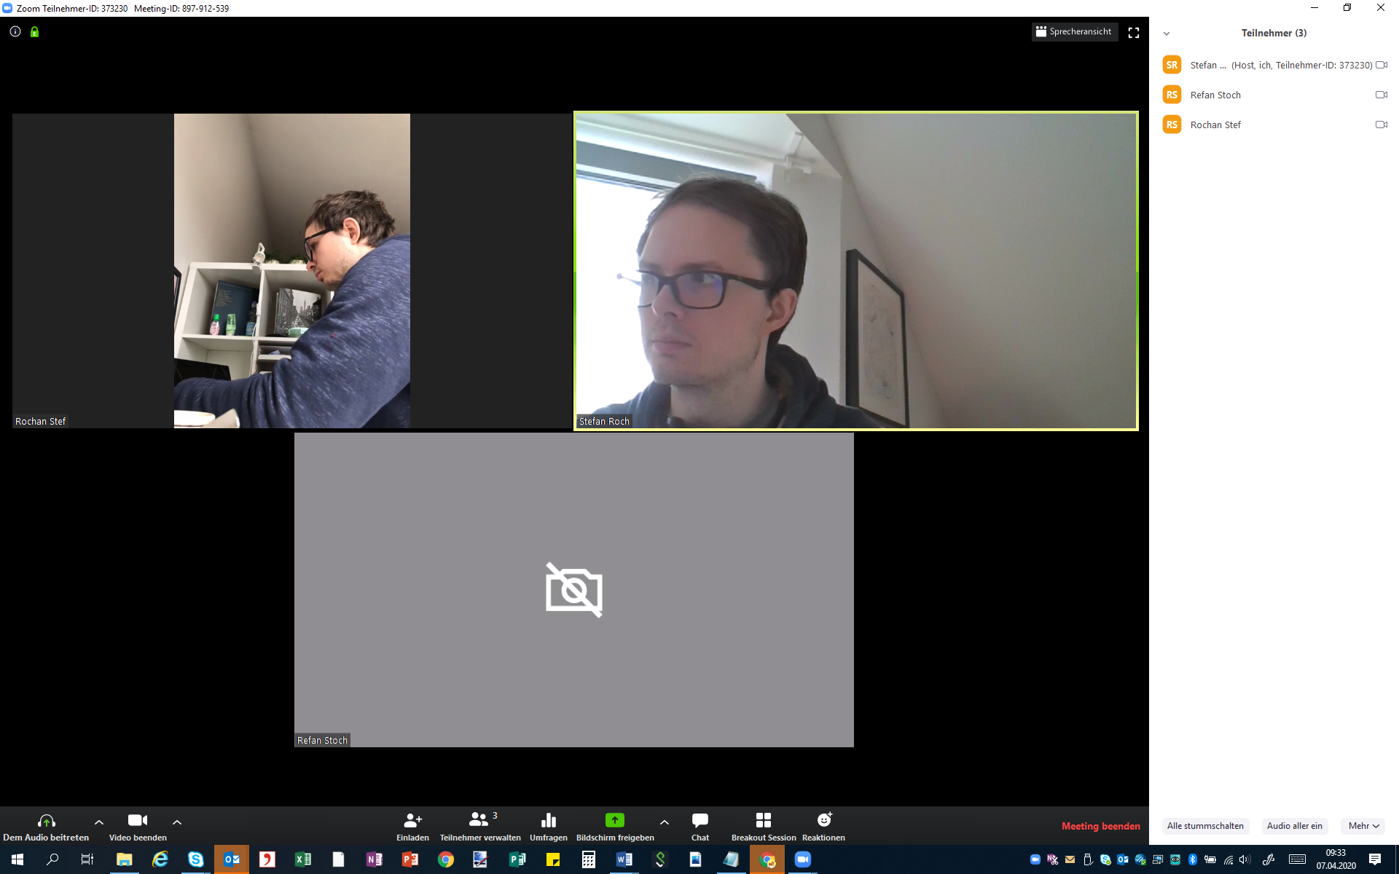
2. Einführung in die Zoom - Technik

Slide 5
2b. Einführung in Zoom – Technik testen
https://support.zoom.us/hc/de/articles/115002262083-An-einem-Testmeeting-teilnehmen

Slide 6
3a. Die Rolle der digitalen Kleingruppenmoderator:innen - Aufgaben
1. Moderieren
2. Notizen machen
3. Ergebnisse im Plenum berichten
4. Notizen verschriftlichen (max. 1 Seite) und an Organisator:innen mailen
5. Im Plenum dauerhaft Präsenz zeigen, keine Nebentätigkeiten erledigen

Slide 7
3b. Die Rolle der digitalen Kleingruppenmoderator:innen – Methodische Hinweise
Moderieren, nicht mitdiskutieren
Gespräch strukturieren, für Orientierung sorgen, auf die Zeit achten
Neutralität und Wertschätzung (keine Bewertung)
Alle zu Wort kommen lassen
Persönliche Erfahrungen stehen im Mittelpunkt

Slide 8
3c. Die Rolle der digitalen Kleingruppenmoderator:innen – Gesprächsregeln
Ihre Meinung ist uns wichtig. Jede:r von Ihnen soll zu Wort kommen. Achten Sie bei der Länge Ihrer Beiträge darauf, dass andere auch noch zu Wort kommen können.
Online besonders wichtig: Wir fallen uns nicht ins Wort. Wir lassen uns ausreden. Wenn Sie nicht an der Reihe sind, schalten Sie Ihr Mikro aus.
Bei Rückmeldungen und Nachfragen bitte die Hand heben (physisch)!

Slide 9
3d. Die Rolle der digitalen Kleingruppenmoderator:innen –
Besonderheiten der Online-Moderation
Sitzposition: Aufrecht und mittig vor dem Bildschirm, Kameraposition auf Augenhöhe, keine hektischen Bewegungen
Hintergrund: Schlicht („neutral“), aufgeräumter Raum
Lichteinfall: Von vorne, möglichst natürliches Licht
Optik: Ein Lächeln im Gesicht ☺
Tipp: Stilles Mineralwasser neben dem Bildschirm

Slide 10
4a. Die Arbeit in den Kleingruppen – Erste Breakout-Session / 20 min
Ziel: Erfahrungsaustausch
Ablauf Moderation:
Begrüßung; Gesprächsregeln; Vorstellung Ziel/Frage
Vorstellungsrunde inkl. Beitrag zum Thema – der Reihe nach, links oben anfangen; „Wir fangen direkt an - Stellen Sie sich kurz vor (Name, Beruf oder wo Sie wohnen) und erzählen uns, was Sie zum Thema xxx erlebt haben.“
Ggfls. Diskussion: Austausch und Reaktion auf Meldungen
Ergebnissicherung: Moderator:in fasst das wichtigste Ergebnis aus seiner/ihrer Sicht zusammen.

Slide 11
4b. Die Arbeit in den Kleingruppen – Zweite Breakout-Session / 30min
Ziel: Brainstorming Ideen für die Zukunft.
Ablauf Moderation:
Begrüßung; Erinnerung Gesprächsregeln; Vorstellung Ziel/Frage
Sammlung von Ideen: Was denken Sie über dieses Thema?
ggfl. Diskussion: Austausch und Reaktion auf Meldungen
Priorisierung und Ergebnissicherung: Moderation fasst das wichtigste Ergebnis zusammen.
ggfl. Pause ankündigen

Slide 12
4c. Die Arbeit in den Kleingruppen – Berichte im Plenum
1. Bericht nach der 1. Session (45 sec.): Was nehmen Sie aus der Gruppe als Thema mit? Was hat Sie besonders beeindruckt?
2. Bericht nach der 2. Session (60 sec.): Sie stellen den konkreten Vorschlag / die spannende Idee der Gruppe vor.
→ Wichtig: Kurz und knapp! Sie müssen sich für einen Schwerpunkt / eine Idee entscheiden!

Slide 13
Vielen Dank für Ihre Aufmerksamkeit!
Please visit us at
www.bertelsmann-stiftung.de

